Slide 1
На території України мешкають представники близько 130 національностей
Національний склад населення
Етнографічні групи українців:
лемки, бойки, гуцули, поліщуки, русини,
подоляни, слобожани

Slide 2
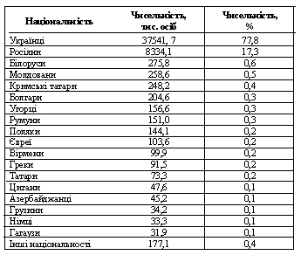
Національний склад населення України

Slide 3
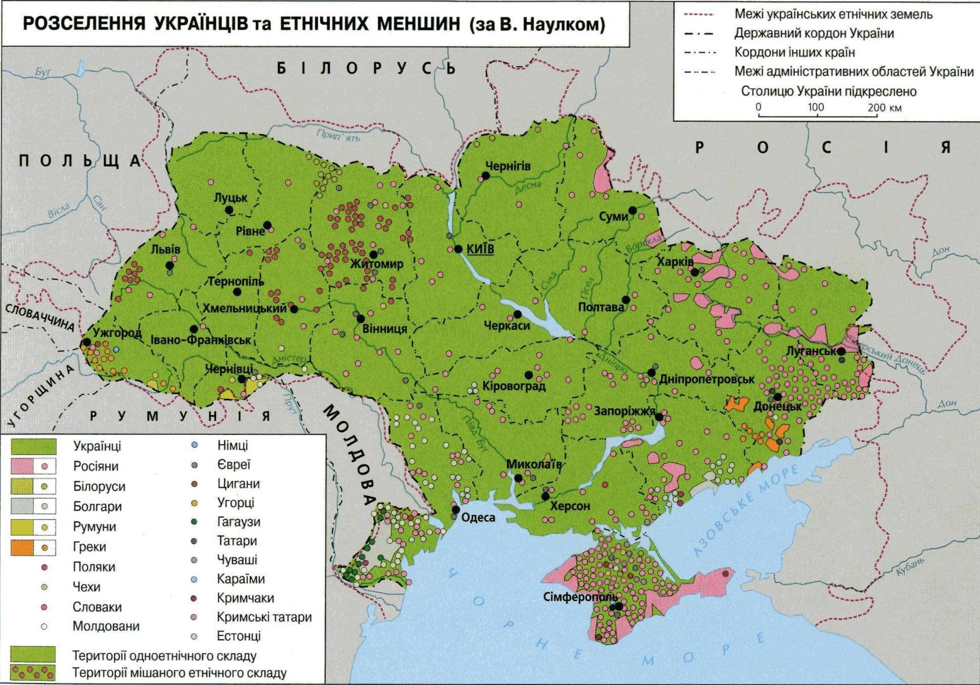

Slide 4
Частка українців більше 90 %: Вінницька, Волинська, Житомирська, Івано-Франківська,Київська, Кіровоградська, Львівська, Полтавська, Рівненська, Тернопільська, Хмельницька, Черкаська, Чернігівська
Більше 80 %: Закарпатська, Миколаївська, Сумська, Херсонська, м. Київ
Більше 70 %: Дніпропетровська, Запорізька, Харківська, Чернівецька

Slide 5
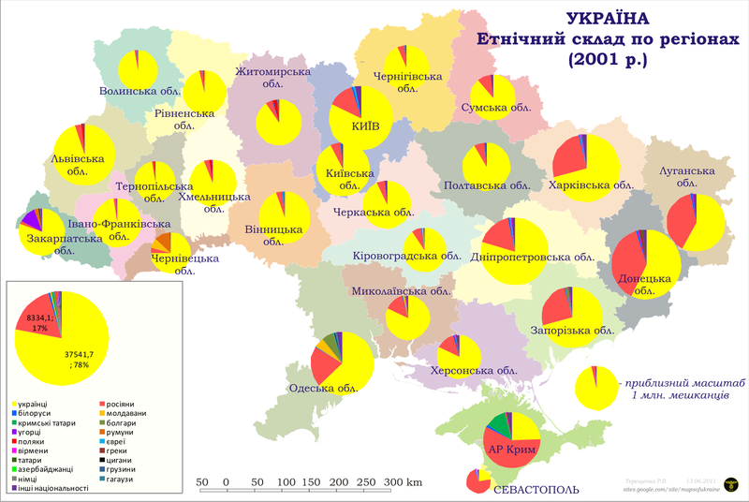

Slide 6
Частка українців за областями

Slide 7
Росіяни: АРК – 58 %
Луганська обл. – 39 %
Донецька обл. – 38 %
Білоруси: АРК – 1,4 %
Рівненська – 1 %
Донецька обл. – 0,9 %
Поляки: Житомирська – 3,5 %
Хмельницька – 1,6 %
Львівська – 0,7 %

Slide 8
Кримські татари: АРК – 12 %
Румуни: Чернівецька – 12,5 %
Закарпатська – 2,6 %
Молдавани: Чернівецька – 7,3 %
Одеська 5 %
Угорці: Закарпатська – 12,1 %

Slide 9
Греки: Донецька – 1,6 %
Болгари: Одеська – 5 %
Запорізька – 1,4 %
Гагаузи - Одеська – 1,1 %
Цигани: Закарпатська – 1,1 %

